Slide 1
Элейская школа
конец VI − первая половина V века до н. э.

Slide 2
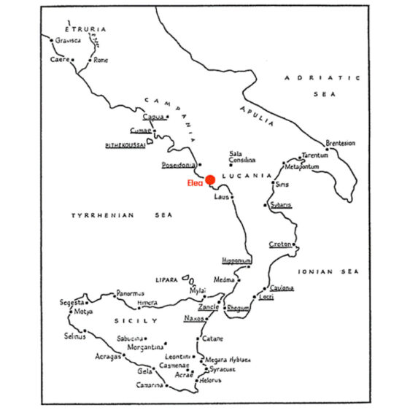
г. ЭЛЕЯ
Элейская школа - школа древнегреческой философии, получившая свое название по греческому городу Элее (другое название - Велия) на юге Италии. Учение школы было основано на двух принципах: бытие едино, а изменения иллюзорны. (предложив впервые сам этот термин), заложив фундамент классической греческой онтологии.
Основателем школы обычно считается Ксенофан из Колофона (р. ок. 570 года до н.э.), хотя до полного развития довели в 5 в. до н.э. Парменид (р. ок. 515 года до н.э.) и Зенон Элейский (р. ок. 490 года до н.э.).

Slide 3
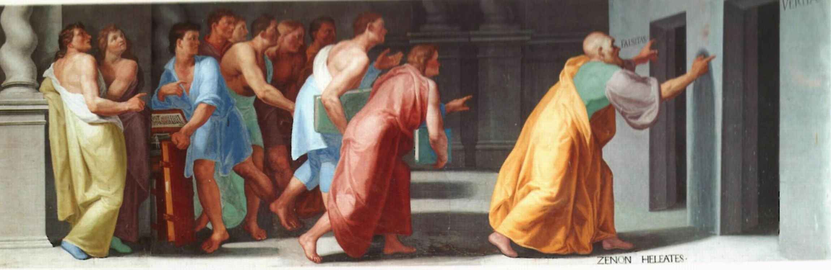
Основные положения элеатов
Зенон показывает юношам двери к истине и лжи
В понятии бытия, как его осмыслили элеаты содержится три момента:
Бытие есть, а небытия нет.
Бытие одно, и оно неделимо.
Бытие познаваемо, а небытие (видимость) непознаваемо: его нет для разума, а значит, оно не существует.
Окружающий мир элеаты рассматривали как нечто изменчивое и подвижное, представляя в рамках чувственного познания.

Slide 4
Ксенофан
Как предшественник Элейской школы

Slide 5
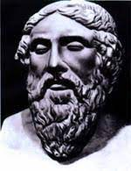
Ксенофан (конец VI – начало V в. до н.э)
Один из основателей знаменитой философской Элейской школы Ксенофан (565— 470 гг. до н. э. ) был родом из города Колофон, что на Востоке Греции. Из-за персидского нашествия он был вынужден покинуть родные места.
Почти 67 лет философ и поэт странствовал по Великой Греции и публично излагал свои сочинения — эпические стихи, элегии и басни. В конце концов он поселился в городе Элее на юге Италии, где и дожил до 95 лет.
В некоторых источника говориться, что он являлся учителем для Парменида.
Его учения касаются теологии и физики. Он старался провести идею единства всего существующего и тождества единого с Божеством.

Slide 6
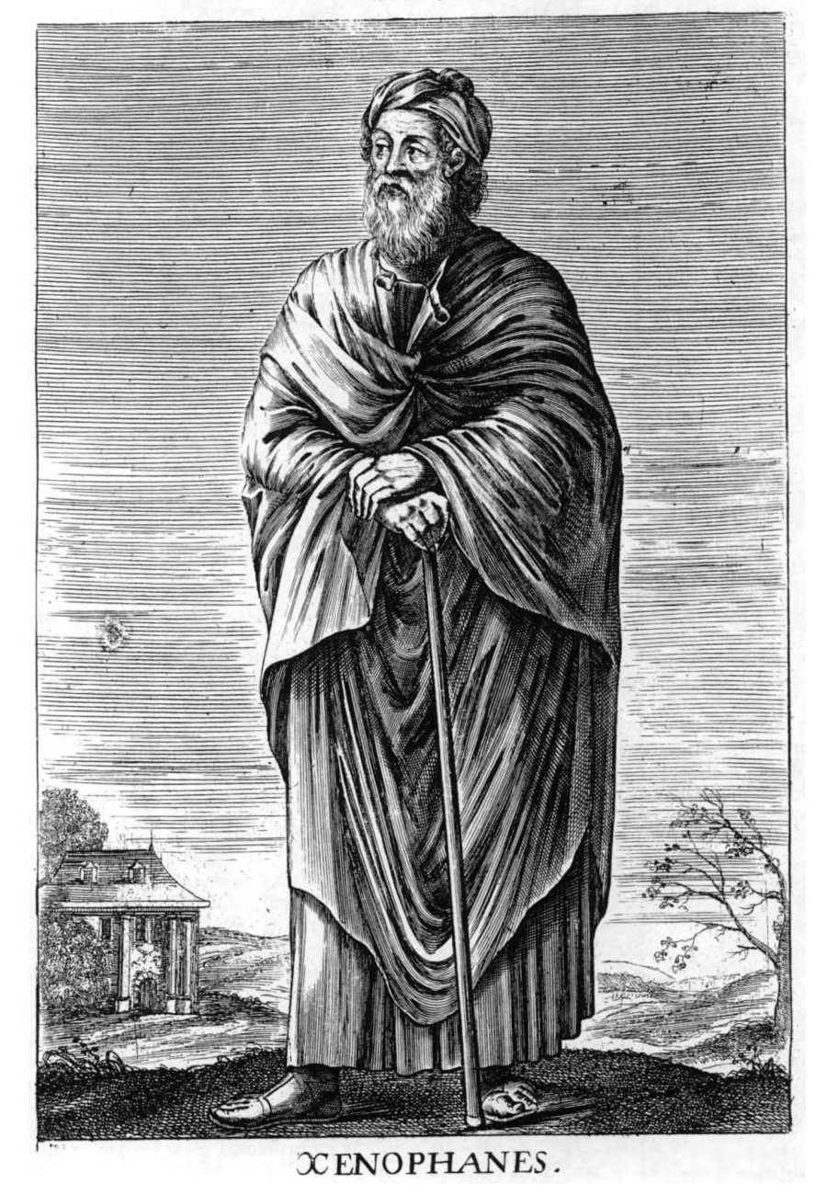
Основные идеи Ксенофана
По Ксенофану, «Люди и животные родились из земли и воды». Земля, по его мнению, возникла из моря, что обосновывается наличием в ней окаменелостей морских животных, и временами вновь погружается в море.
Ксенофан часто критиковал религию и веру, отмечая, что боги созданы по образу и подобию человека.
Ксенофан критиковал существовавшие социальные устои, подчёркивая, что спортивные достижения менее важны, чем мудрость философа

Slide 7
парменид
Как основатель Элейской школы

Slide 8
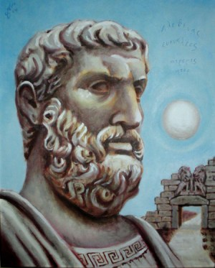
Парменид (540-e – 470-e годы до н.э)
Парменид происходил из знатной и богатой семьи.
Свои взгляды выразил в метафизической поэме «О природе», значительная часть отрывков которой дошла до нас. В ней содержатся основные положения элейской философии.
По его выводу, истинно знание вечного, неизменного бытия, а «мыслить и быть — одно и то же».

Slide 9
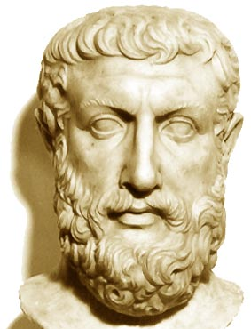
Основные идеи Парменида
Помимо Бытия нет ничего. Также и мышление, и мыслимое есть Бытие, ибо нельзя мыслить ни о чём.
Бытие никем и ничем не порождено. Иначе пришлось бы признать, что оно произошло из Небытия, но Небытия нет.
Бытие не подвержено порче и гибели. Иначе оно превратилось бы в Небытие, но Небытия не существует.
У Бытия нет ни прошлого, ни будущего. Бытие есть чистое настоящее. Оно неподвижно, однородно, совершенно и ограниченно, имеет форму шара.

Slide 10
Зенон элейский
Как ученик и деятель Элейской школы

Slide 11
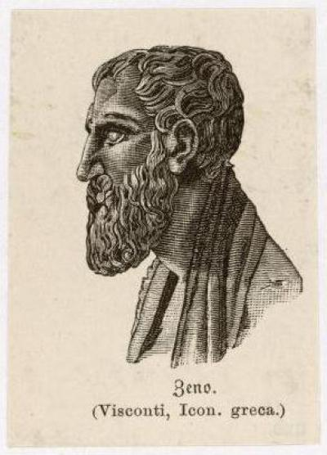
Зенон Элейский (490-e – 430-e годы до н.э)
Древнегреческий философ, ученик Парменида, представитель Элейской школы.
Знаменит своими апориями, которыми он пытался доказать противоречивость концепций движения, пространства и множества.
Зенон учился у Ксенофана и Парменида. Написал ряд философских трудов, которые не сохранились. Из упоминаний комментаторов известны названия некоторых из них: «Споры», «Толкование стихов Эмпедокла», «Против философов» и «О природе».

Slide 12
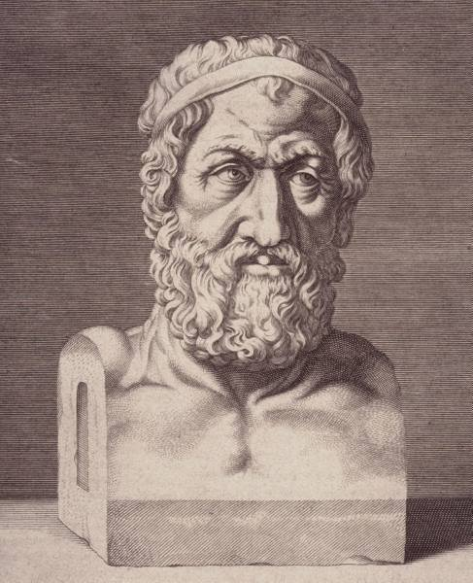
Основные идеи Зенона
Современники упоминали 40 апорий Зенона, до нас дошли 9, обсуждаемые у Аристотеля и его комментаторов. Все апории являются «доказательствами от противного» — в каждой из них Зенон допускает положение, несовместимое с философией Парменида (например, что путь движущегося тела неограниченно делим или состоит из отдельных неделимых точек), после чего выводит из этого положения логическое противоречие.
Наиболее известны апории о движении:
Ахиллес и черепаха
Дихотомия
Стрела
Стадион

Slide 13
заключение

Slide 14
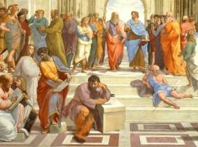
Элейская Школа
Значение Элейской школы в греческой философии и в истории философии чрезвычайно велико.
Элеаты явились сознательными защитниками единства всего существующего, они же открыли глубокие противоречия, коренящиеся в обычном, основанном на восприятии представлении о вселенной.
Эпервые вполне отчётливо различили действительно существующее, постигаемое мыслью, от явления, с которым человек знакомится благодаря чувствам.

Slide 15
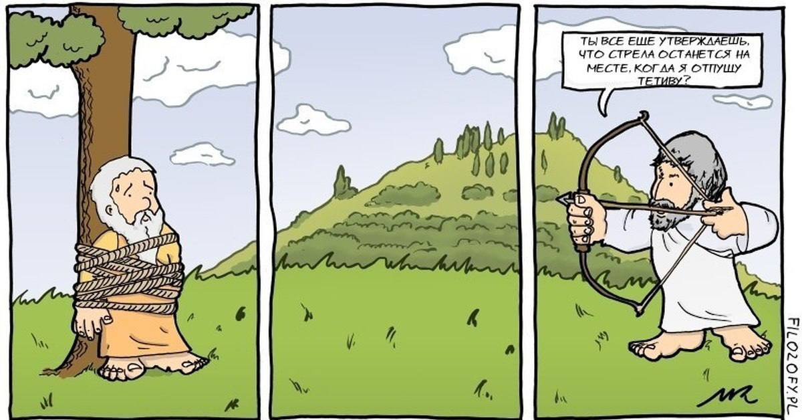
Спасибо за внимание!

